Slide 1
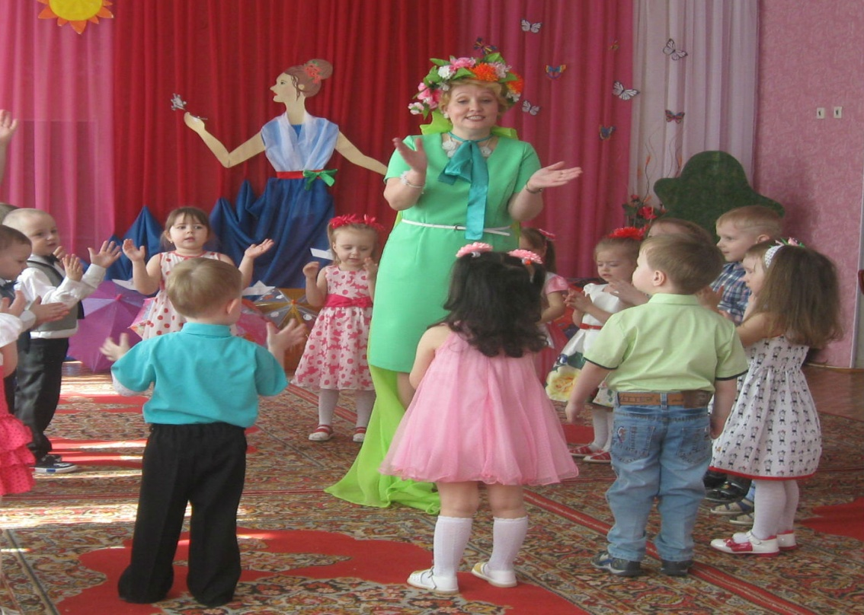
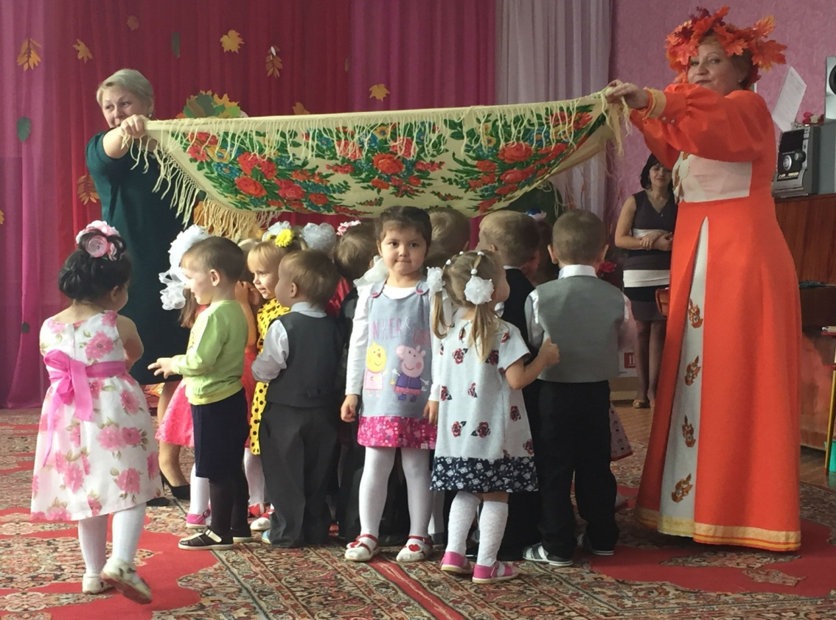
МБДОУ Детский сад к/в «Ягодка»
Чамзинского муниципального района
Республики Мордовия.
Проект по образовательной области
« Физическая культура»
«Подвижные игры, как средство закрепление основных движений»»
Выполнила воспитатель второй мл .гр.
Кузнецова Н.Н.

Slide 2
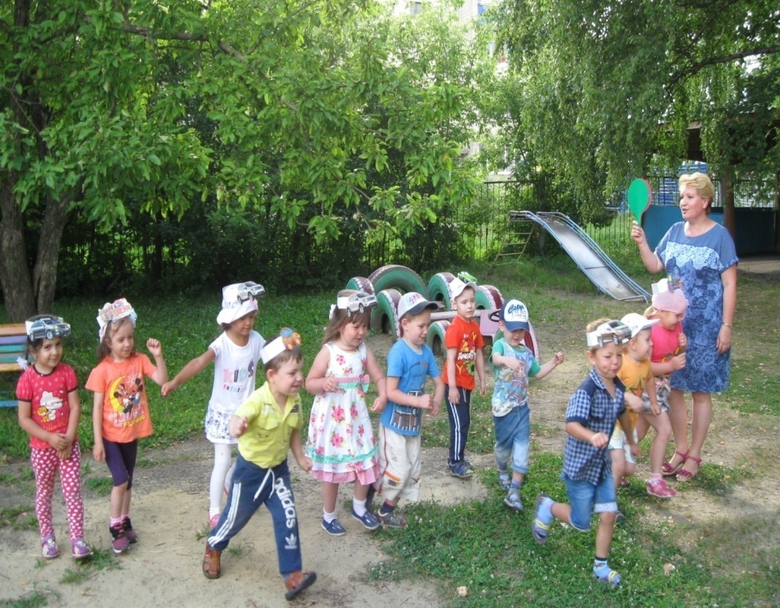
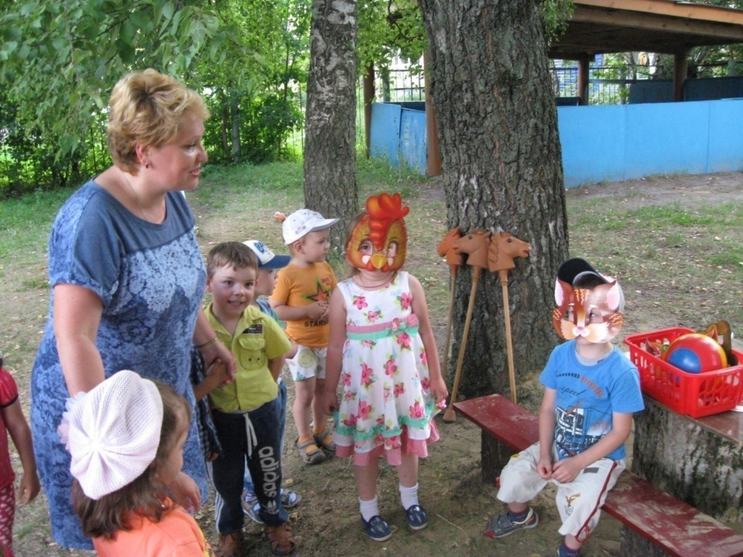
Вид проекта:
познавательно-игровой, оздоровительный.
Продолжительность проекта:
долгосрочный – 8 мес.
(с10сентября2017г по30 мая 2018 г.)
Участники проекта:
дети второй младшей группы,
воспитатели группы, родители.
Девиз проекта:
Движение – это то, что обеспечивает здоровье и доставляет радость».

Slide 3
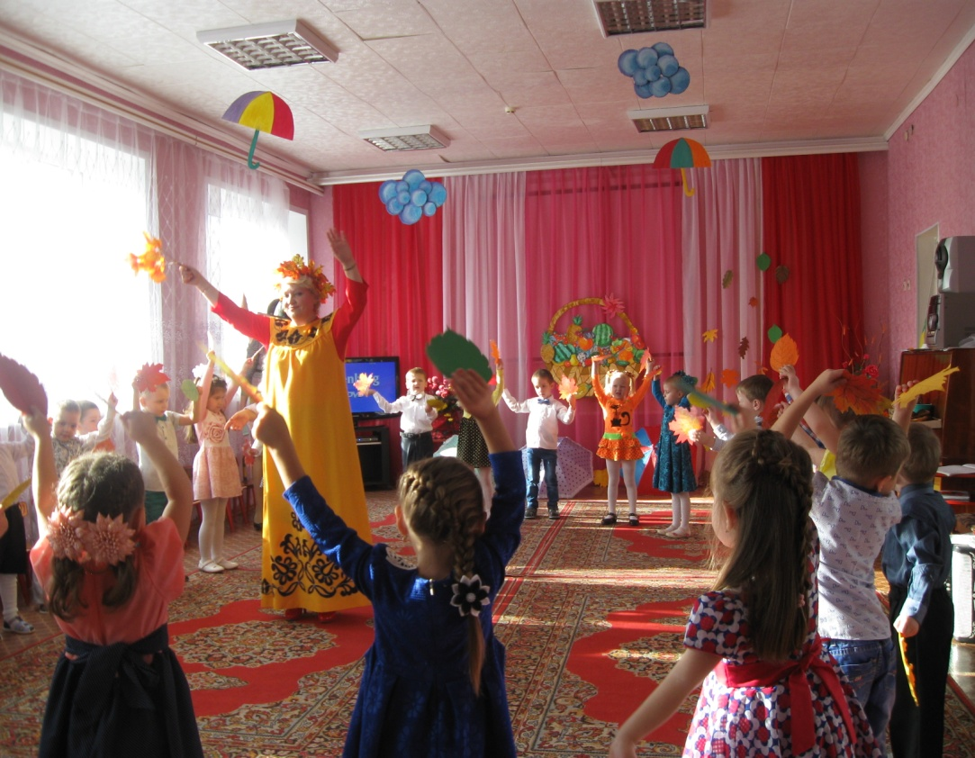
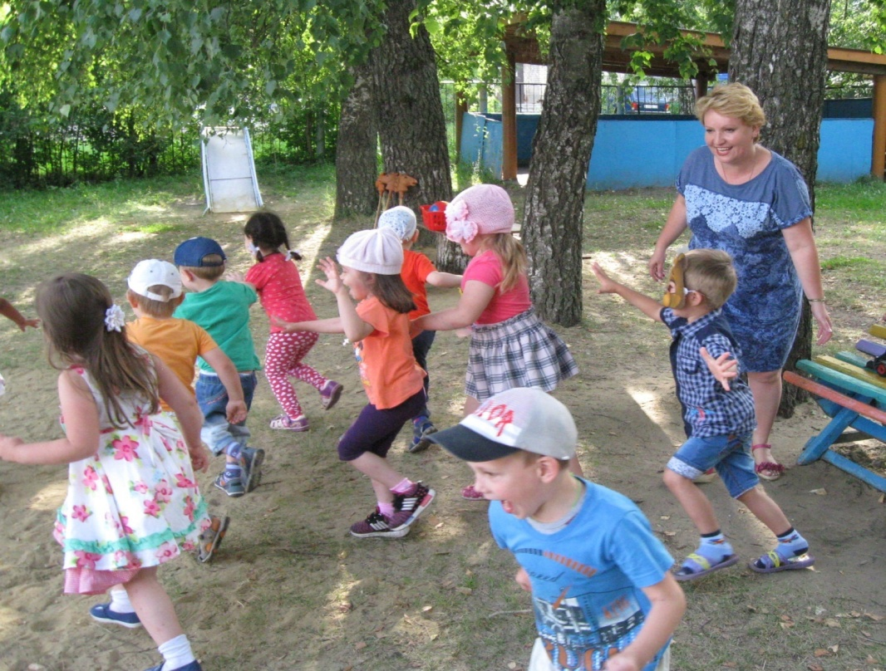
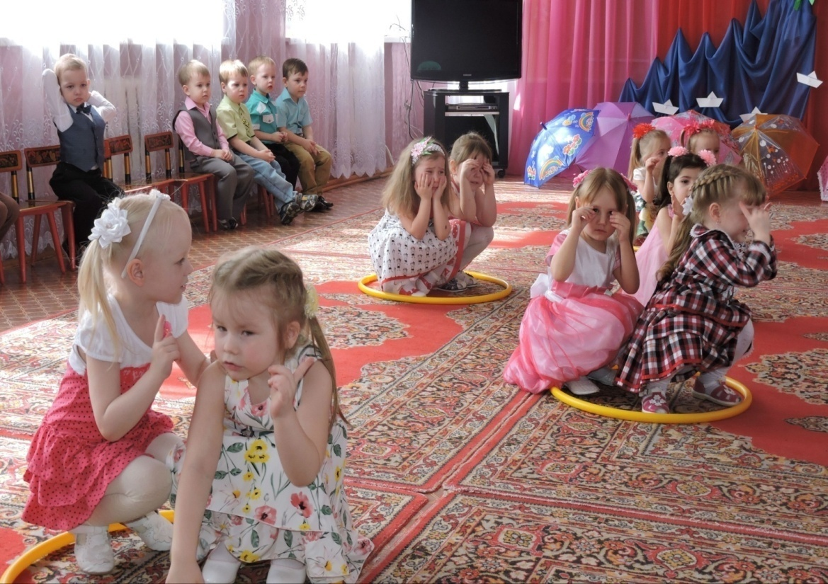
Актуальность темы:
Для младших дошкольников подвижные игры являются жизненной потребностью.
С их помощью решаются самые разнообразные задачи: образовательные, воспитательные и оздоровительные.
В процессе подвижных игр создаются благоприятные условия для развития и совершенствования основных движений

Slide 4
Цель проекта:
Развитие умений детей играть в подвижные игры, в ходе которых
совершенствуются основные движения (ходьба, бег, прыжки, ползание, метание, упражнение на равновесие).
Задачи проекта:
Учить формировать необходимые навыки движения, умение передавать простейшие действия некоторых персонажей (попрыгать как зайчики, побежали как мышки и т.д.)
- Развивать и обогащать двигательные умения детей, используя подвижные игры.
- Развивать у детей желание играть вместе со сверстниками и воспитателем в подвижные игры с простым содержанием.
-Развивать речь и обогащать активный и пассивный словарь детей.
-Укреплять и оздоравливать организм детей, создание условий для радостных эмоциональных переживаний детей.
- Воспитывать отзывчивость и доброту.
Способствовать созданию активной позиции родителей в совместной двигательной
деятельности с детьми.

Slide 5
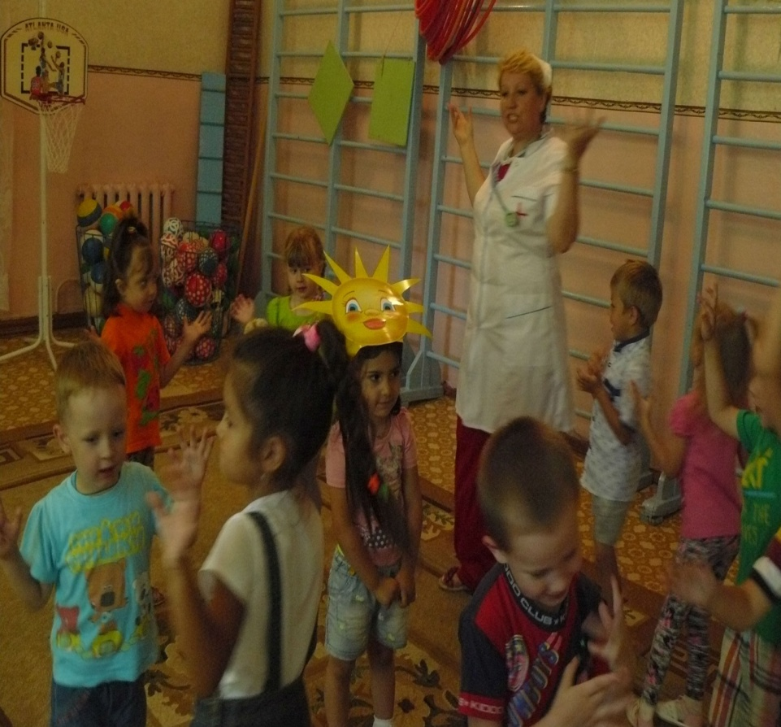
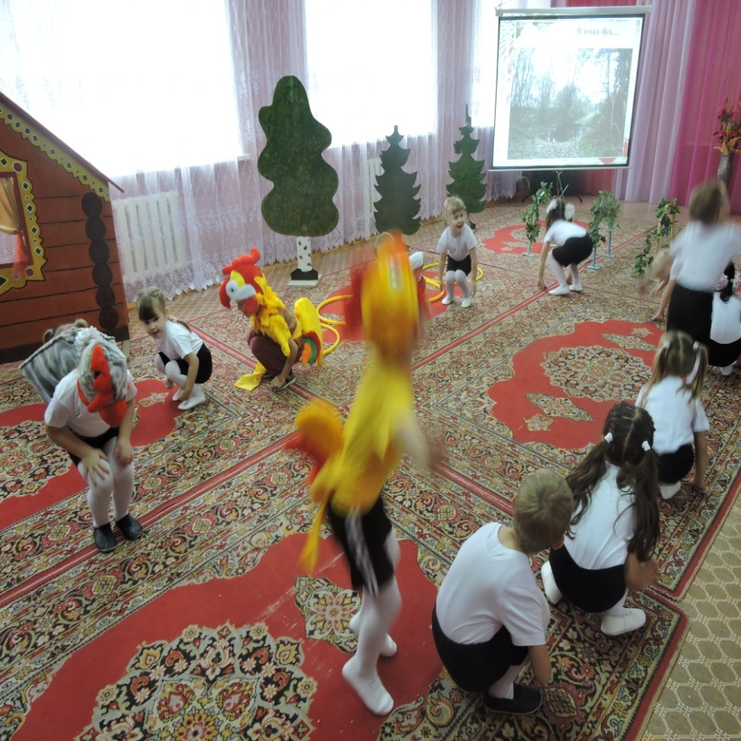
Основные направления работы по образовательным областям
ОО «Коммуникация»:
Активизировать активный и пассивный словарь детей.
ОО «Социализация»:
Учить детей играть совместно со сверстниками и воспитателем
- Побуждать к сочувствию и отзывчивости.
- Развивать навыки взаимодействия.
ОО «ЧХЛ»:
Развивать речевое общение. Побуждать переходить от общения с помощью жестов и мимики к общению с помощью доступных речевых средств
ОО «Познание»:
Способствовать расширению запаса понимаемых слов в процессе свободного общения со сверстниками и взрослыми.

Slide 6
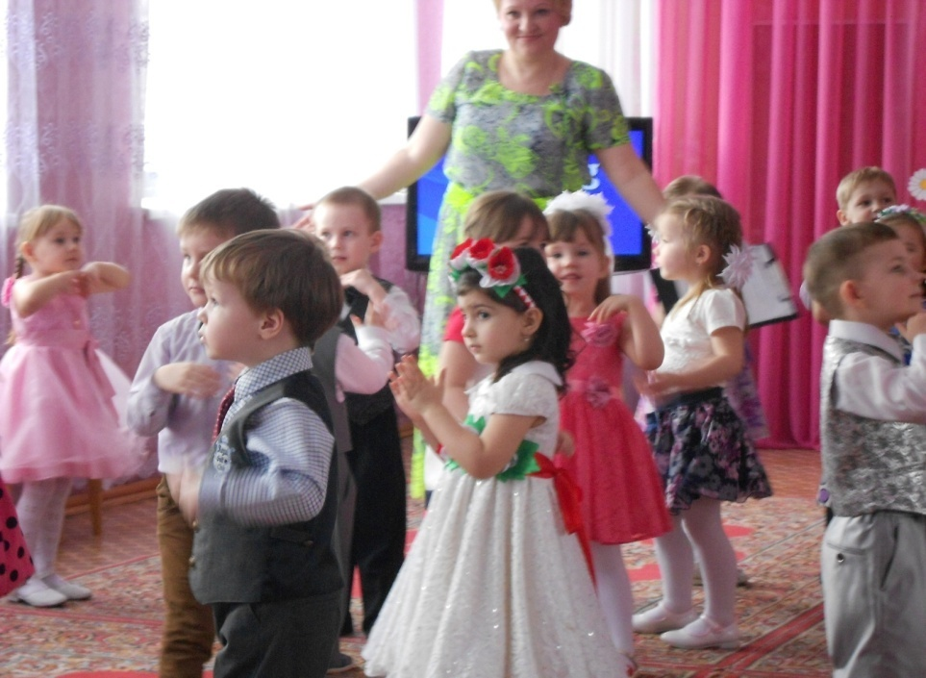
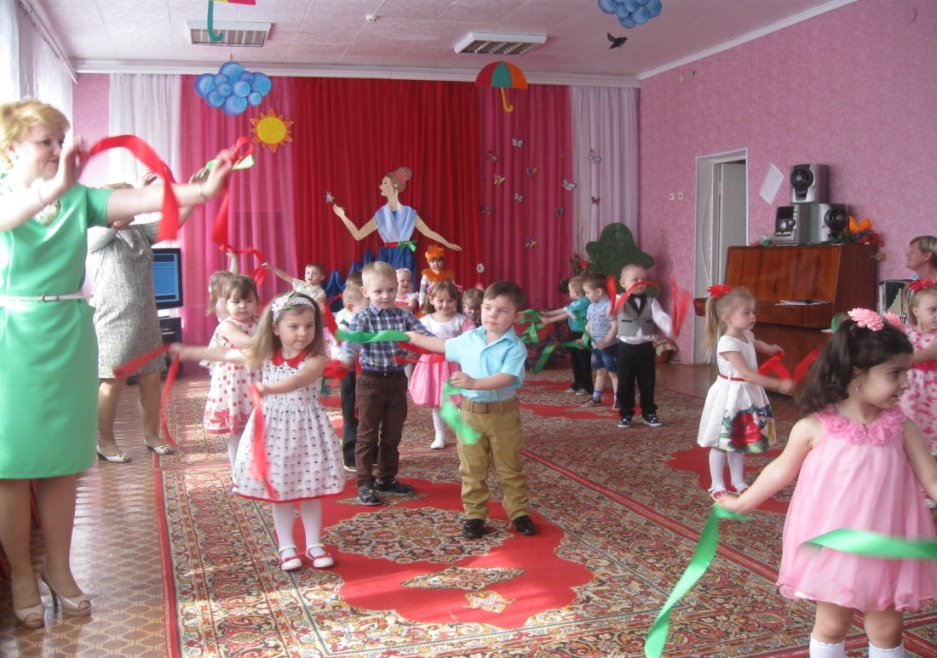
Предварительная работа:
- Изучение литературы по физическому воспитанию младших дошкольников и роли подвижных игр.
- Проведение родительского собрания на тему: «Значение подвижных игр в дошкольном возрасте»;
- Проведение анкетирования родителей с целью выявления знаний о подвижных играх и их значение в младшем дошкольном возрасте.
- Подбор литературы для консультаций, бесед с родителями. - Анкетирование родителей.
- Беседы с родителями о необходимости играть с детьми в подвижные игры в рамках семьи.
- Оформление памяток с описанием подвижных игр детей с родителями и изготовление инвентаря.

Slide 7
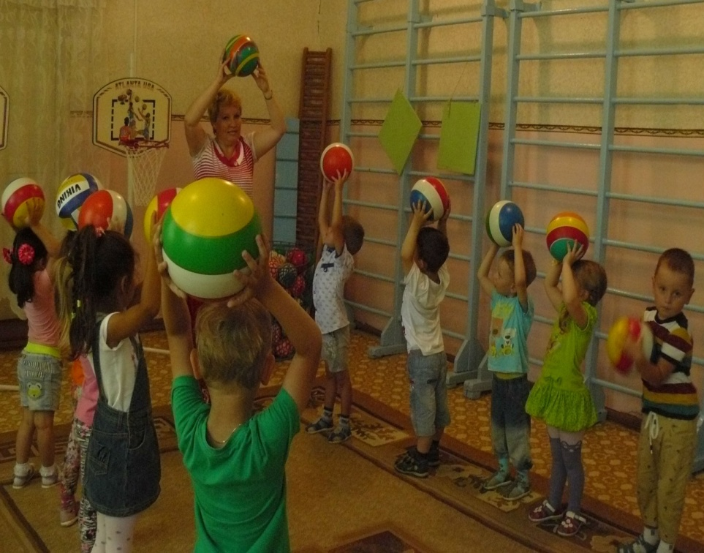
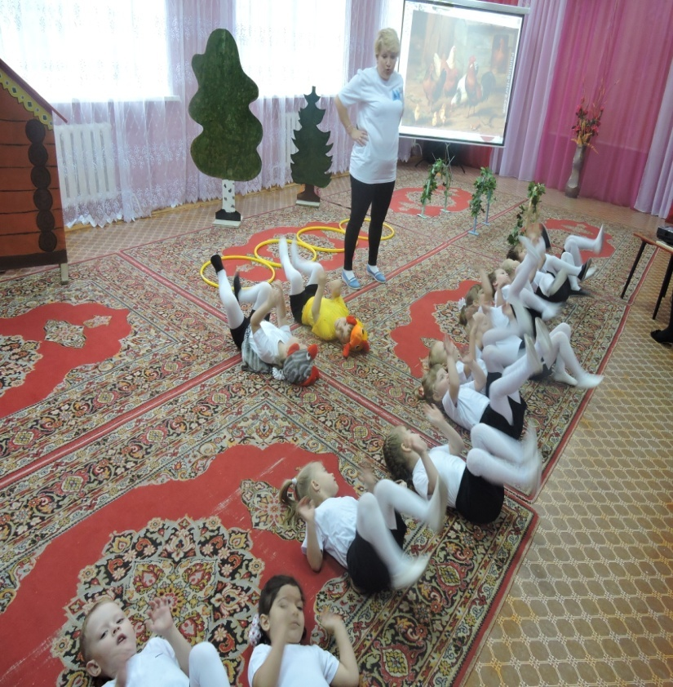
Основной этап:
Физкультурные
занятие
Основная часть
Заключительная часть
Вводная часть
Построение, упражнения на осанку и ориентировку
Ходьба
Бег
Общеразвивающие упражнения
Освоение основных видов движений
Подвижные игры
Малоподвижные игры
Дыхательная гимнастика
Пальчиковые игры
Самомассаж

Slide 8
Основные движения.
Ползание лазание
Ходьба
подлезать под дугу (40 см), не касаясь руками пола;
- уверенно лазать и перелезать по лесенке-стремянке (высота 1,5 м);
Работаем над осанкой, вводим новые виды ходьбы, учим детей ходить «змейкой»
Метание ловля
Бег
ловить мяч кистями рук, не прижимая его к груди;
Отбрасывать мяч, поражать вертикальную и горизонтальную цели;
Учим сохранять интервалы, бегать врассыпную, изменять направление, темп бега, останавливаться по сигналу.
Упражнение на равновесие
Прыжки
Ходить и бегать по узенькой дорожке; остановка по сигналу
- Стоять на одной ноге;
Учим отталкиваться и приземляться на две ноги, двигаться вперёд прыжками, перепрыгивать через предметы
( 5-10 см)

Slide 9
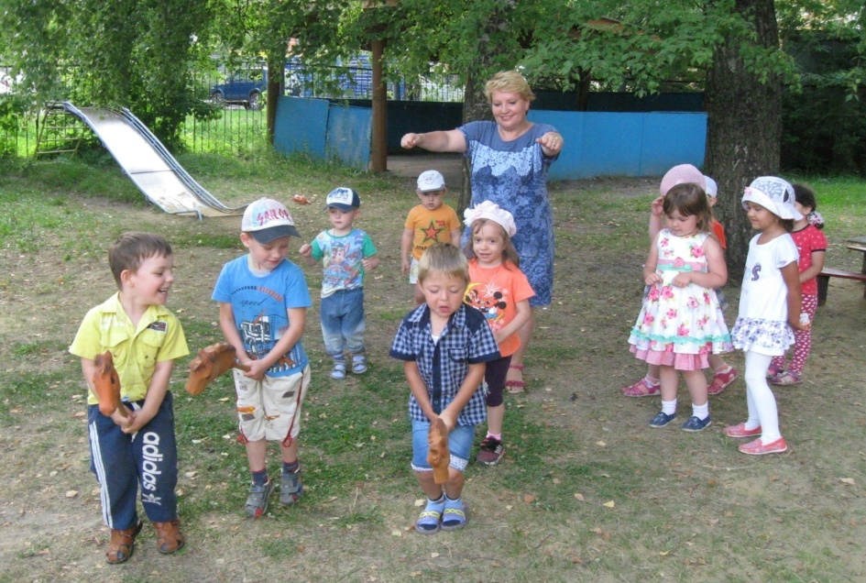
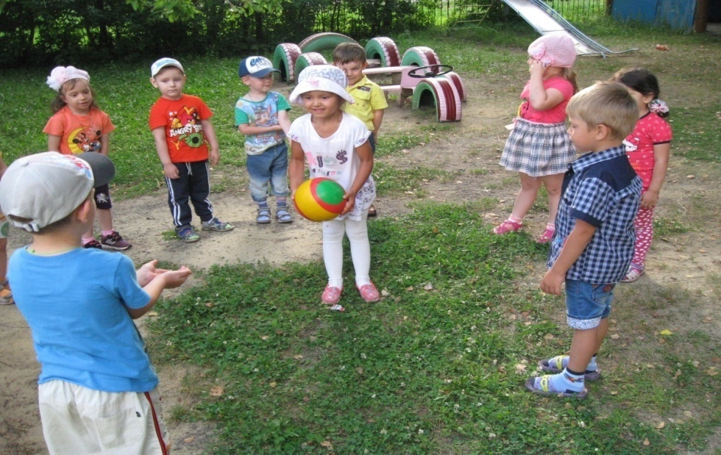
Подвижная игра
– это сознательная,
активная деятельность ребенка,
характеризующаяся точным и
своевременным выполнением заданий,
связанных с обязательным для всех
играющих правилами.
Значение подвижных игр
* Совершенствование физических способностей ребенка.
* Укрепление здоровья и повышение защитных сил организма.
* Укрепление нервной системы.
* Создание условий для положительного психоэмоционального состояния детей.
* Развитие психических качеств: внимание, память, воображение, самостоятельность и инициатива.

Slide 10
Структура подвижной игры
Сюжет (тема, идея)
Двигательные действия
Правила
Виды подвижных
игр по содержанию
Игры -забавы
Сюжетные и
бессюжетные
игры –
аттракционы
Спортивные
игры
Игры по
произведениям
художественной литературы
Хороводные
игры
Индивидуальные
игры
Народные
игры

Slide 11
Классификация подвижных игр
По возрасту
Младший,
средний, старший,
По степени
подвижности
Игры малой, средней и
высокой подвижности
По формированию
физических качеств
Ловкость, быстрота, сила, гибкость, выносливость
По пособиям,
использующимся в
Игре Игры с мячом, лентам, обручами ,т.д
По видам движений
С ходьбой, прыжками, бегом, элементами лазания, метания.
Подвижные игры
Развивают активность, инициативу, творчество детей
Дают эмоциональную разрядку, доставляют радость
Учат
взаимодействию
Возможность применить освоенные навыки

Slide 12
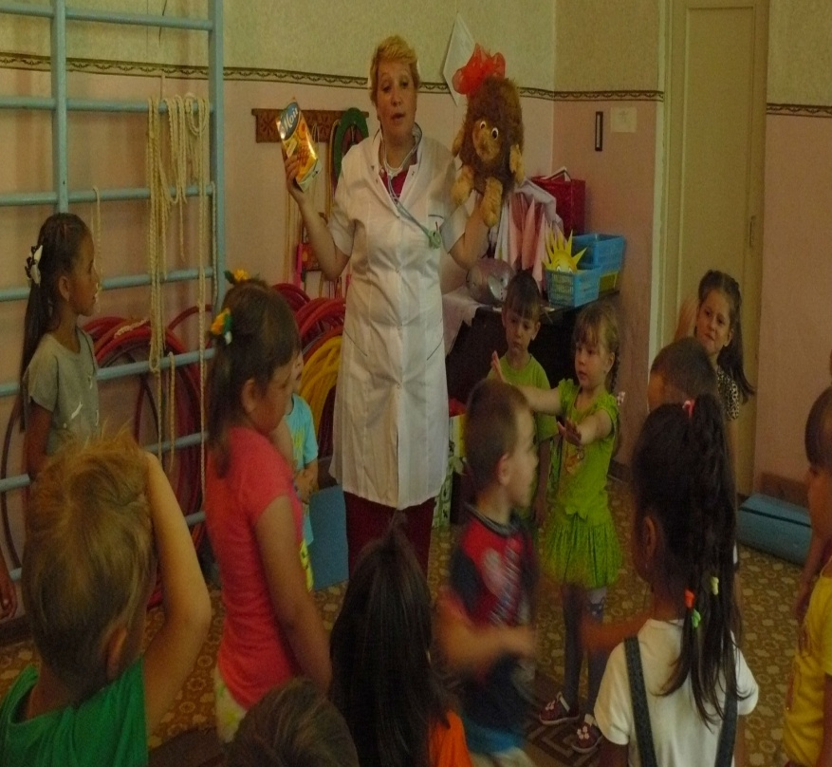
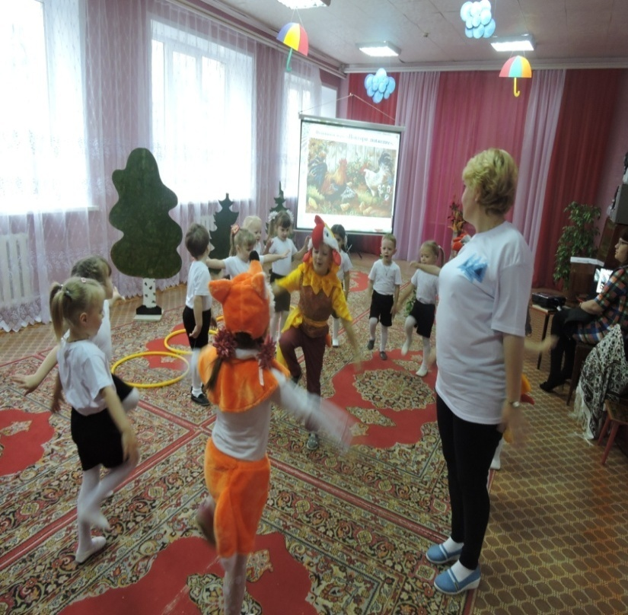
Заключительный этап:
На данном этапе было проведено три мероприятия:
1. Организован день здоровья для детей с использованием подвижных игр на прогулке и в группе.
2. Проведен досуг Путешествие в страну Неболейку»
3. Проведено открытое для воспитателей метод объединения «В гости к Петушку» с использованием подвижных игр.
Результаты проекта:
1. Повышены знания детей и родителей о подвижных играх и их значении в младшем возрасте.
2. Приобщены родители к изготовлению инвентаря и наглядного материала для подвижных игр детей,.
3. Развито умение детей играть в подвижные игры со сверстникам.
4. Развиты творческие способности детей.
5. Развита двигательная активность детей.

Slide 13
Дети умеют:
Умеют бегать, сохраняя равновесие, изменяя темп и направление
Умеют ходить прямо, не шаркая ногами, согласовывая движение рук и ног
Энергично отталкиваются в прыжках на двух ногах, прыгает
В длину не менее 40 см
Могут ползать на четвереньках, лазать по гимнастической стенке произвольно
Сохраняют равновесие при ходьбе по ограниченной плоскости
Могут катать, бросать мяч от груди, об пол,
вверх и ловить, метать вдаль не менее 5 м.

